Slide 1



ZÁVĚREČNÁ KONFERENCE
K PROJEKTU CENTRUM PRO OBĚTI DOMÁCÍHO NÁSILÍ
Projekt č. LP-HROVA3-001 je finančně podpořen z Norských fondů prostřednictvím programu Lidská práva

Slide 2
POTŘEBNOST PROJEKTU
  V našich službách (SAS, Terénní programy, OSP) jsme od roku 2018 zaznamenali větší výskyt problémů klientek v souvislosti s řešením domácího násilí
  V roce 2018 se pracovalo s 15 případy, v roce 2019 s 29 případy a v roce 2020 dokonce s 39 případy
  V posledním roce jsme zaznamenali stoupající tendenci případů
Projekt č. LP-HROVA3-001 je finančně podpořen z Norských fondů prostřednictvím programu Lidská práva

Slide 3

POTŘEBNOST PROJEKTU
  Nejblíže k nám je intervenční centrum Spirála, která řeší případy domácího násilí, ale bohužel je relativně vzdálená pro klientky z Mostu
  Navíc intervenční centrum řeší klientky v ohrožení života a té nejakutnější krizi. Nemá kapacity na práci, která by tomuto jevu předcházela a už vůbec nemá kapacitu na následnou práci, která by vedla k návratu klientek do normálního života
Projekt č. LP-HROVA3-001 je finančně podpořen z Norských fondů prostřednictvím programu Lidská práva

Slide 4
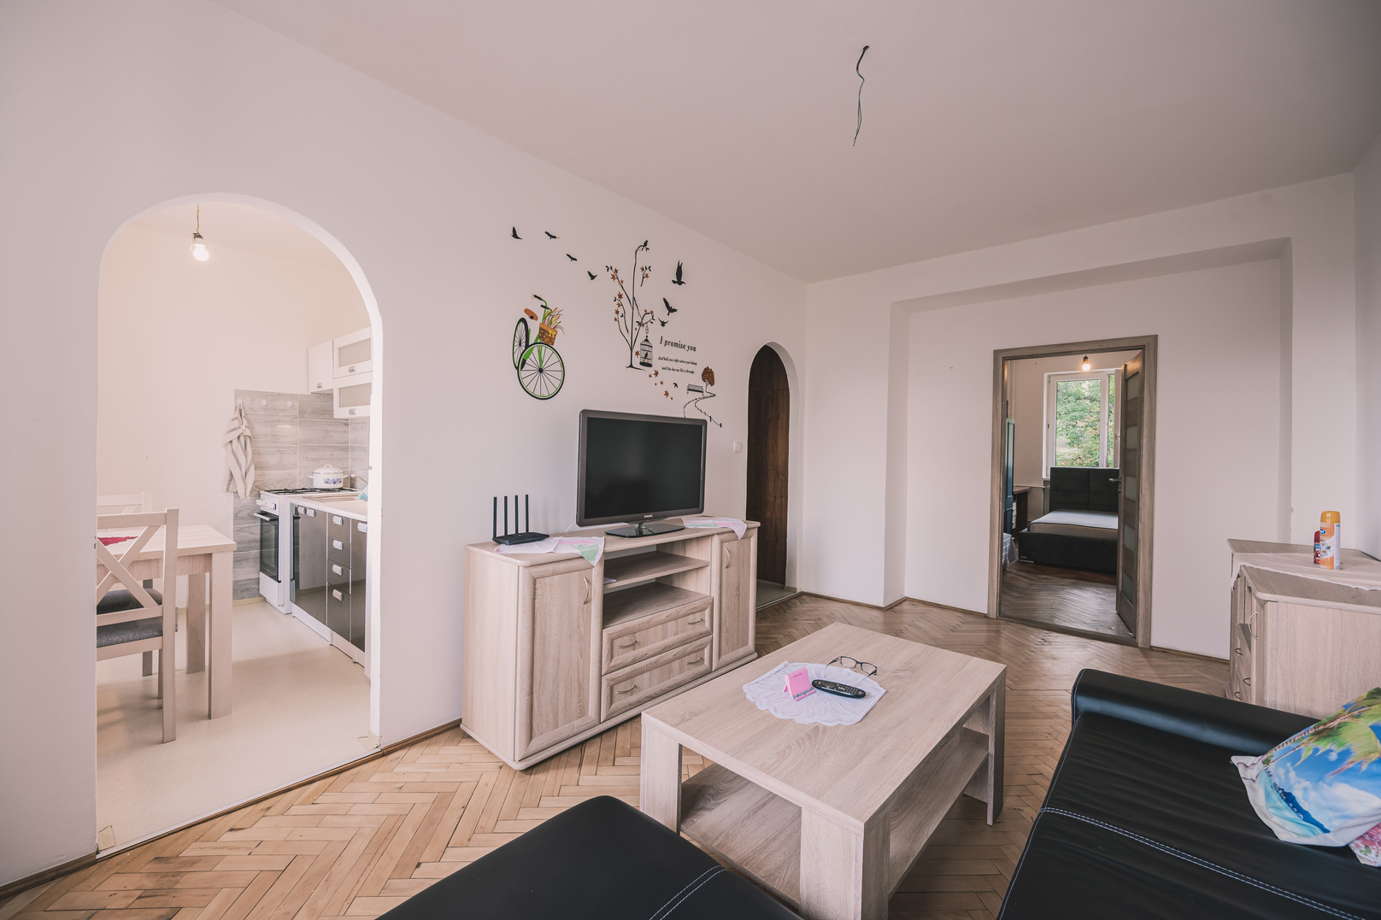
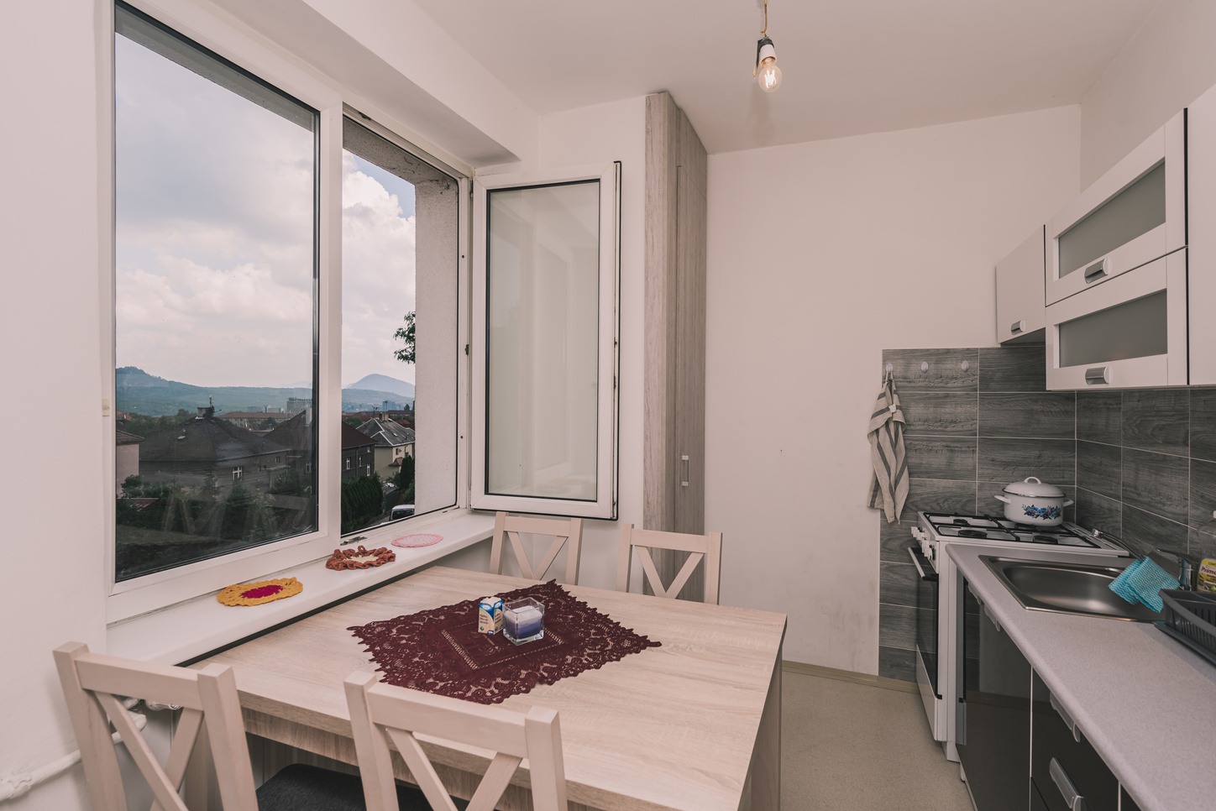
POTŘEBNOST PROJEKTU
  Dalším důvodem, proč jsme se rozhodli realizovat projekt, byla nemožnost zajistit pro oběti dočasné bydlení
  Právě tuto potřebu jsme v projektu vyřešili koupí jednoho bytu, který jsme díky finančním prostředkům z Norských fondů zrekonstruovali, a druhý byt, který Charita Most již vlastnila, jsme vybavili
Projekt č. LP-HROVA3-001 je finančně podpořen z Norských fondů prostřednictvím programu Lidská práva

Slide 5
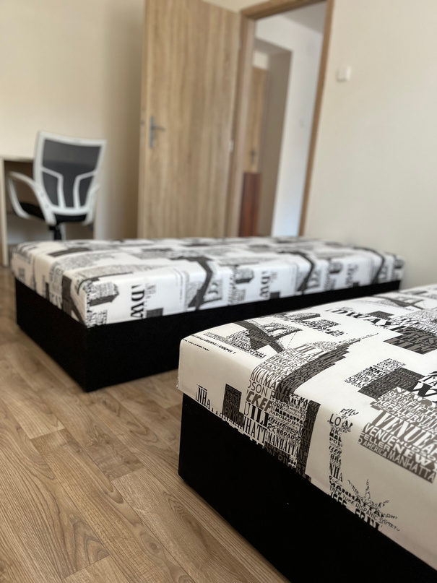
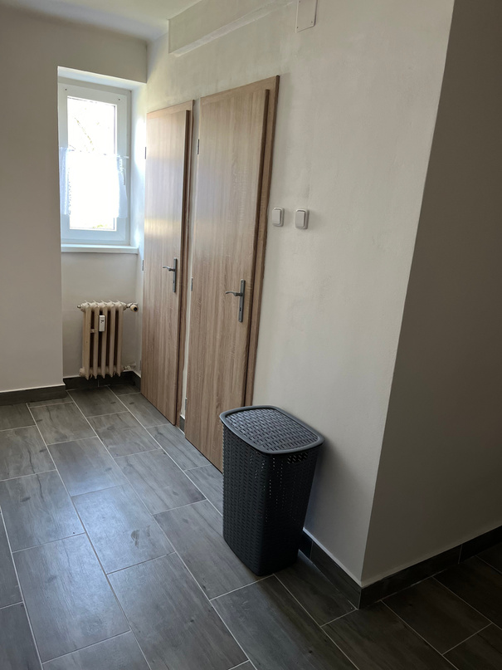
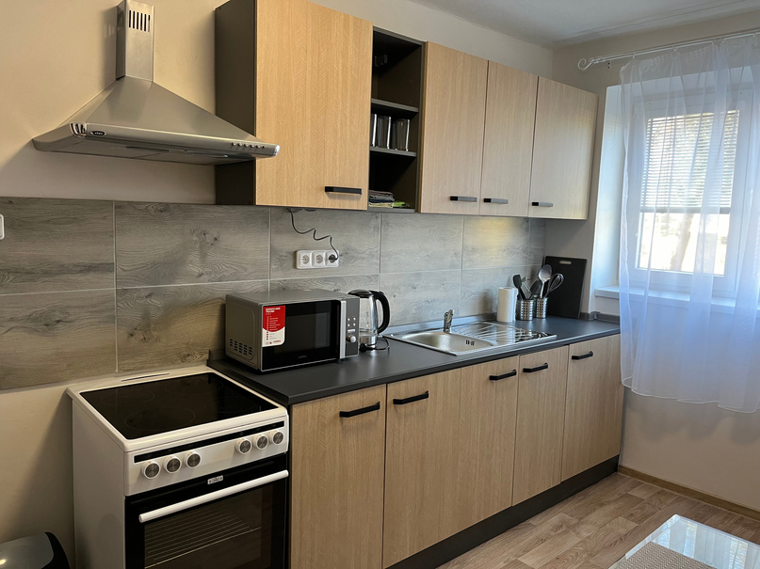
POTŘEBNOST PROJEKTU
  Všeobecně známou skutečností byla také špatná informovanost široké veřejnosti ohledně problematiky domácího násilí
  Vzhledem k tomu, že jsme tuto situaci chtěli změnit, jsme vydali několik článků v novinách na téma domácího násilí
Projekt č. LP-HROVA3-001 je finančně podpořen z Norských fondů prostřednictvím programu Lidská práva

Slide 6
PŘEDSTAVENÍ PROJEKTU
  Doba realizace: 1. 11. 2021 - 30. 4. 2024
  Celkové náklady projektu: 8 118 597 Kč
  Projekt je finančně podpořen z Norských fondů prostřednictvím programu Lidská práva
  Projekt je zaměřen na pomoc a podporu obětí domácího a genderově podmíněného násilí
  Jeho účelem je posílit kapacitu systému pro prevenci a boj proti domácímu násilí prostřednictvím vytvoření Centra, které bude poskytovat komplexní program
Projekt č. LP-HROVA3-001 je finančně podpořen z Norských fondů prostřednictvím programu Lidská práva

Slide 7
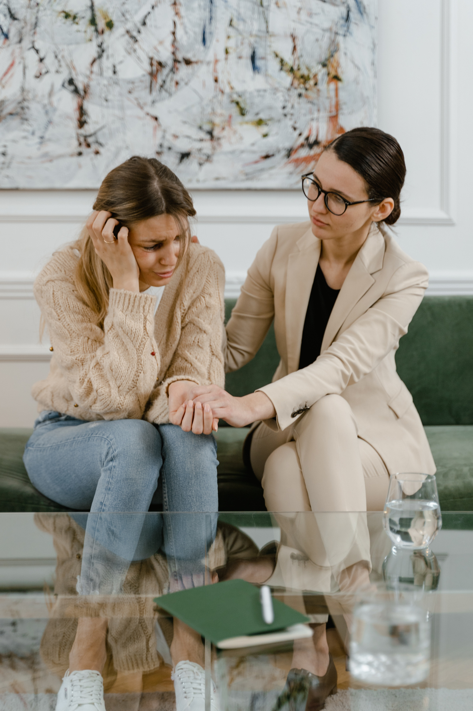
PŘEDSTAVENÍ PROJEKTU
  Cílovou skupinou jsou nejen ženy, ale i muži, děti či senioři, kteří tuto obtížnou situaci prožívají
  V rámci projektu vzniklo Centrum pro pomoc obětem domácího násilí, které se skládá z poradenského místa a dvou krizových bytů
Projekt č. LP-HROVA3-001 je finančně podpořen z Norských fondů prostřednictvím programu Lidská práva

Slide 8

PŘEDSTAVENÍ PROJEKTU
  Byty pomáhají klientkám se odpoutat od násilníka a osamostatnit se. Jsou důležitou součástí Centra
  Personální obsazení projektu:
    dvě poradkyně pro oběti domácího násilí a poradce pro muže
    psycholog
    právník
    koordinátor aktivit
    finanční manažer projektu
Projekt č. LP-HROVA3-001 je finančně podpořen z Norských fondů prostřednictvím programu Lidská práva

Slide 9


KAZUISTIKY
Příběh paní Jany
Projekt č. LP-HROVA3-001 je finančně podpořen z Norských fondů prostřednictvím programu Lidská práva

Slide 10
PRŮBĚH PROJEKTU
  Na začátku projektu byly obsazeny pozice v realizačním týmu projektu
  Byl koupen a zrekonstruován krizový byt a druhý krizový byt byl vybaven. Oba tyto byty slouží jako krizové pro oběti domácího násilí. Cílem bylo v rámci projektu ubytovat 12 klientek/klientů. V těchto bytech bylo ubytováno celkem 10 klientek
Projekt č. LP-HROVA3-001 je finančně podpořen z Norských fondů prostřednictvím programu Lidská práva

Slide 11
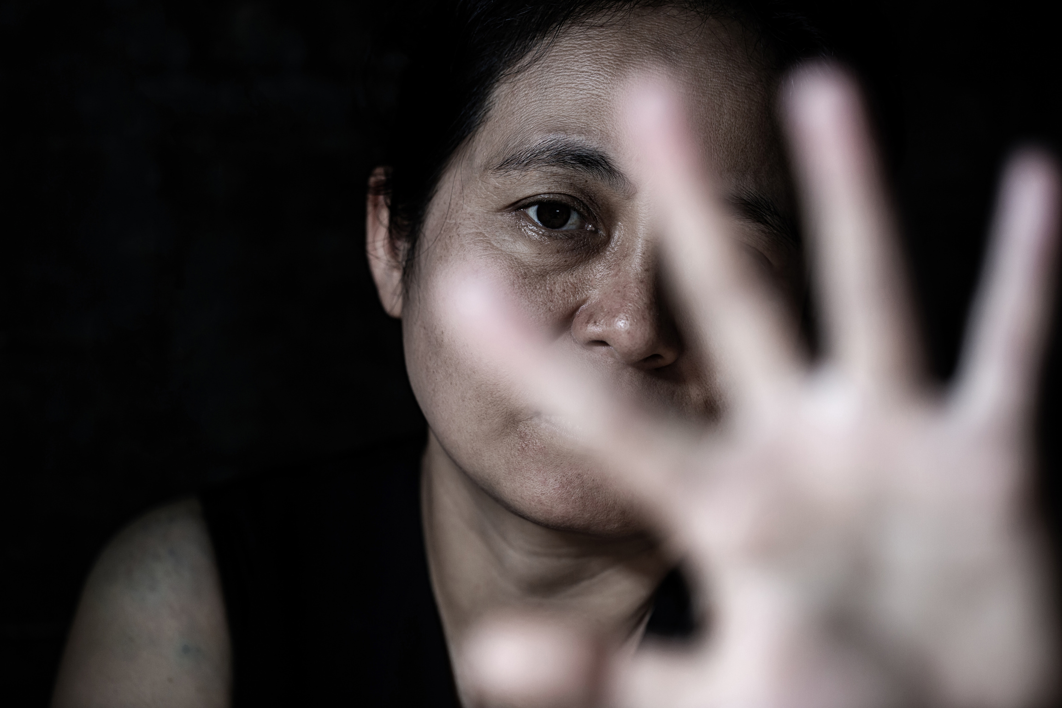
PRŮBĚH PROJEKTU
  Zřídilo se poradenské centrum, kde mají zázemí dvě poradkyně a příležitostně ho využívá právnička nebo psycholožka k sezením s klientkami
  Ihned od začátku projektu bylo o poradenství velký zájem
Projekt č. LP-HROVA3-001 je finančně podpořen z Norských fondů prostřednictvím programu Lidská práva

Slide 12
PRŮBĚH PROJEKTU
  Cílem projektu bylo podpořit 60 klientek/klientů za celou dobu trvání projektu
  Počet podpořených osob od 1. 11. 2021 – 29. 2. 2024 je 84 osob. Z toho 74 žen a 10 mužů
  V prvním roce byl nárůst nejvyšší a to 50 klientek/klientů
Projekt č. LP-HROVA3-001 je finančně podpořen z Norských fondů prostřednictvím programu Lidská práva

Slide 13
PRŮBĚH PROJEKTU
  Součástí projektu je setkávání 2 interdisciplinárních týmů:
  Užší interdisciplinární tým se schází jednou za 14 dnů a skládá se z pracovníků Charity Most, kteří působí v rámci projektu: vedoucí projektu, dvě odborné poradkyně, právnička a psycholožka a řeší jednotlivé situace klientek
  Širší interdisciplinární tým se setkává pouze nad složitějšími případy, které vyžadují zapojení většího množství aktérů (pracovnice OSPOD, Policie ČR aj.)
Projekt č. LP-HROVA3-001 je finančně podpořen z Norských fondů prostřednictvím programu Lidská práva

Slide 14
PRŮBĚH PROJEKTU
  Ze všech setkání vznikl zápis. Cílem bylo 67 zápisů ze setkání. Užší tým se setkal 56 krát a širší tým 11 krát
  V rámci povinné aktivity projektu – publicita bylo cílem zveřejnit v místních médiích 6 článků na téma domácí násilí. V průběhu projektu vyšel 1 článek v Mosteckém deníku a 5 článků v Mosteckých listech
Projekt č. LP-HROVA3-001 je finančně podpořen z Norských fondů prostřednictvím programu Lidská práva

Slide 15

PRŮBĚH PROJEKTU
  V rámci vzdělávacích aktivit bylo cílem uspořádat 5 seminářů na téma domácí násilí
  První čtyři semináře na téma – úvod do tématu domácího násilí proběhly 29 – 30. 11. 2022 a 20 – 21. 2. 2023
  Poslední seminář na téma – metody práce s osobou ohroženou domácím násilím proběhl v říjnu roku 2023
Projekt č. LP-HROVA3-001 je finančně podpořen z Norských fondů prostřednictvím programu Lidská práva

Slide 16

PRŮBĚH PROJEKTU
  V průběhu projektu vznikly celkem 3 metodiky:
  Metodika bydlení
  Metodika interdisciplinární týmy
  Metodika poradenské centrum
  jejich cílem bylo vytvořit jednotný postup pro práci s oběťmi domácího násilí
Projekt č. LP-HROVA3-001 je finančně podpořen z Norských fondů prostřednictvím programu Lidská práva

Slide 17
PRŮBĚH PROJEKTU
Název aktivity | Cíl | Plnění v % | Popis
Management projektu | 2,5 pracovních míst | 100 %
Publicita | 6 zveřejněných článků v místních médiích | 100 % | 6 článků
Zprovoznění Centra | 1 | 100 % | Koupě 1 bytu + rekonstrukce. Druhý byt byl vybaven z finančních prostředků Norských fondů. Byt již Charita Most vlastnila dříve.
Projekt č. LP-HROVA3-001 je finančně podpořen z Norských fondů prostřednictvím programu Lidská práva

Slide 18
PRŮBĚH PROJEKTU
Název aktivity | Cíl | Plnění v % | Popis
Provoz Centra - bydlení | 12 ubytovaných klientek | 83 % | V krizových bytech bylo ubytováno 10 klientek
Poradenské centrum | 60 podpořených osob | 140% | Podpořeno bylo 84 klientek/klientů
Interdisciplinární týmy | 67 zápisů ze setkání | 100 % | 11 širšího IT + 54 užšího IT
Vzdělávací aktivity | 5 seminářů 3 metodiky | 100 % | V rámci projektu proběhlo 5 vzdělávacích seminářů a vznikly 3 metodiky
Projekt č. LP-HROVA3-001 je finančně podpořen z Norských fondů prostřednictvím programu Lidská práva

Slide 19

KAZUISTIKY
Příběh slečny Aničky
Projekt č. LP-HROVA3-001 je finančně podpořen z Norských fondů prostřednictvím programu Lidská práva

Slide 20
O DOMÁCÍM NÁSILÍ
PhDr. Jana Solnařová
Psycholožka a psychoterapeutka
témata klientů; „není to jen o násilí”
vliv na další členy domácnosti; „dítě jako oběť“
tabu, která mají vliv
co dál?
„Není to jen ochrana obětí, ale ochrana celé společnosti.”
Projekt č. LP-HROVA3-001 je finančně podpořen z Norských fondů prostřednictvím programu Lidská práva

Slide 21
EVALUAČNÍ ZPRÁVA
PhDr. Petr Vojtíšek, Ph.D.
Co přineslo Centrum pro oběti domácího násilí do lokality a regionu?
Evaluace výsledků
Projekt č. LP-HROVA3-001 je finančně podpořen z Norských fondů prostřednictvím programu Lidská práva

Slide 22
Evaluační design
EVALUAČNÍ DESIGN
# | Evaluační otázka | Kód KPI | Ukazatel /KPI/ | Nástroj
Jaké jsou dopady intervencí Centra pro oběti domácího násilí do jejich dalšího života po aktuální náročné situace klientek spojené s domácím násilím?
1 | Jak se pozitivně změní situace klientek projektu po intervencích Centra pro oběti domácího násilí? | 1.1 | ukončení násilného vztahu | rozhovory s klientkami rozhovory se sociálními pracovnicem kategorizace případů a přínosů statistická deskripce
 |  | 1.2 | ukončení násilí v rodině
 |  | 1.3 | změna postoje k partnerovi
 |  | 1.4 | kroky k nezávislosti
2 | Jaké jsou největší přínosy do dalšího fungování v běžném životě Centrum přináší? | 2.1 | přínos v oblasti práce | rozhovory s klientkami rozhovory se sociálními pracovnicem kategorizace případů a přínosů statistická deskripce
 |  | 2.2 | přínos v oblasti prosazování vlastních práv
 |  | 2.3 | přínos v oblasti zdraví
 |  | 2.4 | přínos v oblasti osobního rozvoje
Projekt č. LP-HROVA3-001 je finančně podpořen z Norských fondů prostřednictvím programu Lidská práva

Slide 23
Evaluační design
VYBRANÉ VÝSLEDKY - KVANTITATIVNÍ
Výsledková kritéria | Evaluační výsledek – na základě rozhovorů | Počet případů, u kterých se podařilo
ukončení násilného vztahu | Prokázáno u třetiny případů. Ženy v průběhu spolupráce s centrem ukončily násilný vztah. Ženy v průběhu rozhovoru reflektovaly, že po zahájení spolupráce odešly od partnerů a v současnosti žijí odděleně. | 28
ukončení násilí v rodině | Prokázalo se v polovině případů. Ženy (i pracovnice) centra reflektovaly, že v průběhu vzájemné spolupráce bylo ukončeno násilí páchané na nich, zároveň jejich děti přestaly být svědky tohoto násilí. | 40
změna postoje k partnerovi | Prokázalo se u nadpoloviční většiny případů. Postoj žen k partnerům se mění ve chvíli, kdy si ženy uvědomí, že nikdo nemá právo jim ubližovat, k čemuž se dopracovala většina žen po zahájení spolupráce s centrem. | 47
kroky k nezávislosti | Prokázalo se u 2/3 případů. Ženy využívají možnost právní pomoci v rámci programu a násilí, které na nich bylo páchané řeší oficiální cestou, což přispívá k větší míře nezávislosti. | 56
přínos v oblasti práce | Neprokázalo se v naprosté většině. Většina žen navštěvující centrum a) má dlouhodobě zaměstnání, b) je na mateřské dovolené, c) je v evidenci úřadu práce. Centrum intervenuje více v jiných akutnějších oblastech, případně pomáhá s evidencí na ÚP. | 5
přínos v oblasti prosazování vlastních práv | Prokázalo se u 1/3 případů. Pracovnice a ženy reflektovaly, že s důvěrou využívají možnost právní pomoci. Pracovnice dále reflektovaly, že je s nimi průběžně pracováno na zplnomocňování. | 27
přínos v oblasti zdraví | Prokázalo se téměř u poloviny. Projevil se progres především v oblasti duševního zdraví. Ženy reflektovaly, že nyní více prožívají pocit klidu a bezpečí v novém domově. A to převážně z důvodů, že centrum nabízí využití psychoterapeutické péče zdarma a že centrum disponuje sociálními byty. | 42
přínos v oblasti osobního rozvoje | Prokázalo se u ¼ případů. Ženy i pracovnice reflektovaly, že došlo ke zvýšení sebevědomí. Ženy zjistily, že je v jejich silách si obstarat a zajistit prosperující život- kvalitní trávení volného času, seberealizace v různých aktivitách, rozvoj hlubšího vztahu s dětmi. | 22
Projekt č. LP-HROVA3-001 je finančně podpořen z Norských fondů prostřednictvím programu Lidská práva

Slide 24
Evaluační design
EKONOMICKÁ A PERSONÁLNÍ EFEKTIVITA
Nepřímá práce | Přímá „klientská“ práce
Koordinátor aktivit – 0,25 Finanční manažer – 0,2 Celkem - 0,45 | Poradce pro muže – 0,25 (úvazek adekvátně odpovídá poměru mužů jako obětí domácího násilí) Sociální pracovnice – 1,0 Sociální pracovnice – 1,0 Právní služby, Psycholožka, Psychoterapeutka – dohromady cca 0,2 Celkem – 2,45
15 % | 85 %
Projekt č. LP-HROVA3-001 je finančně podpořen z Norských fondů prostřednictvím programu Lidská práva

Slide 25
Evaluační design
DOPORUČENÍ
U tohoto typu služby taková dostupnost postačuje, i když možnost situaci řešit bezodkladně je výhodou. Služby Centra nenahrazují ani krizovou pomoc, ani intervenční centrum, ale jsou vhodným mezičlánkem podpory.
Služby Centra řeší problematiku násilí v rodině, případně domácího násilí především v oblasti změny postojů oběti k násilí, které nevnímá jako normu chování. U řady klientek došlo k posílení sebevědomí a vědomé a aktivní změně (např. trestně právní kroky).
Doporučujeme se dále zabývat problematikou domácího násilí metodicky, lépe ho vyspecifikovat a tím precizněji vybírat metody práce s ohledem na potřeby v případu.
Službu lze doporučit jako ověřenou službu pro zařazení do systémových nástrojů sociální ochrany na úrovni lokality i regionu
Projekt č. LP-HROVA3-001 je finančně podpořen z Norských fondů prostřednictvím programu Lidská práva

Slide 26
DĚKUJEME ZA POZORNOST
Charita Most
Fr. Malíka 956/16a
434 01 Most
www.charita-most.cz
Facebook: CharitaMost.oficialni
Instagram: charita.most

